Slide 1
“Особливості будови та процесів життєдіяльності амеби протей”
Підготувала
вчитель бології
Ліщук А.Б.

Slide 2
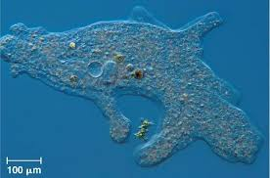
Зовнішній вигляд
Амеба – це
одноклітинна твариноподібна істота, що мешкає на дні стоячих водойм.

Slide 3
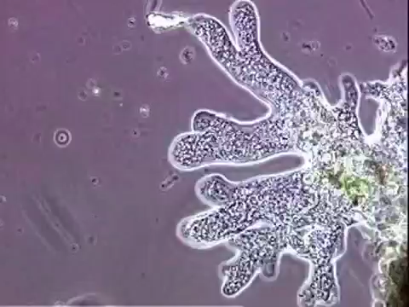
Особливості руху
Форма її клітини непостійна, але завдяки цьому клітина повільно рухається.

Slide 4
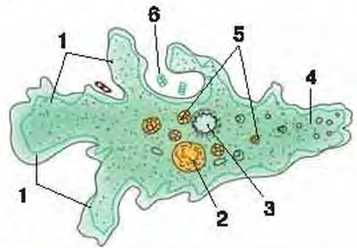
Внутрішня будова
1 – несправжні ніжки;
2 – ядро;
3 – скоротлива
вакуоля;
4 – зона виділення
неперетравлених
решток;
5 – частка їжі у
травній вакуолі;
6 – захоплення їжі
несправжніми
ніжками.

Slide 5
Розмноження амеби
Розмножується амеба поділом навпіл.

Slide 6
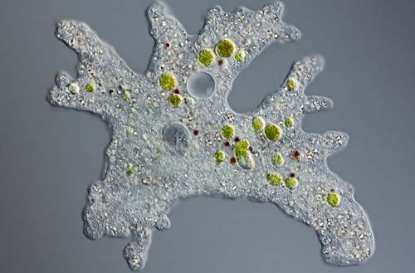
Перевір себе!
1.Чим покрита клітина амеби?
2.Чи має амеба постійну форму?
3.Які пристосування до руху притаманні амебі протей?
4.Як живиться амеба?
5.Як амеба розмножується?

